Slide 1
Le Modèle Logique de Données
La modélisation conceptuelle a décrit de manière complète les données du système d’information et leurs structures avec deux outils:
ENTITES - ASSOCIATIONS
Comment intégrer les contraintes techniques pour une implantation informatique , un SI automatisé ?

Slide 2
Le Modèle Logique de Données
Le MLD prend en compte la nature de l’outil logiciel avec lequel sera implanté la future base de données.
Les modèles logiques les plus connus :
- le modèle fichier
- le modèle relationnel
- le modèle hiérarchique ; le modèle réseau.
Vers le modèle objet……

Slide 3
Niveaux de description des informations
CLIENT
PRODUIT
Signification
COMMANDER
Liste de clients, liste de produits,
Liste de commandes
Organisation
1001101
Stockage

Slide 4
Les techniques d’implantation d’un SI
Le modèle fichier ( S.G.F)
Le modèle SGBDR:
On implante le SI à partir d’un logiciel appelé :
Système de Gestion de Bases de Données Relationnel:
Les données sont représentées sous forme de tables ; l’accès est possible à partir de requêtes.

Slide 5
Plan de l’étude :
1- Exemples de bases de données relationnelles.
2- Définitions du modèle relationnel.
3- Passage du MCD au MLD relationnel.
4- Exemples complexes.

Slide 6
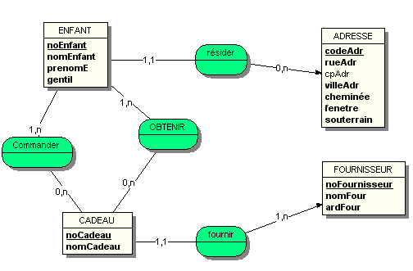
La base de données du Père Noël
Le MCD

Slide 7
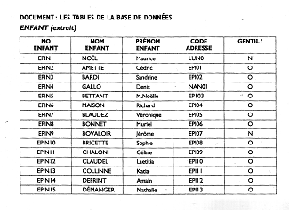
La traduction en tables de la base PapaNoël
« résider »

Slide 8
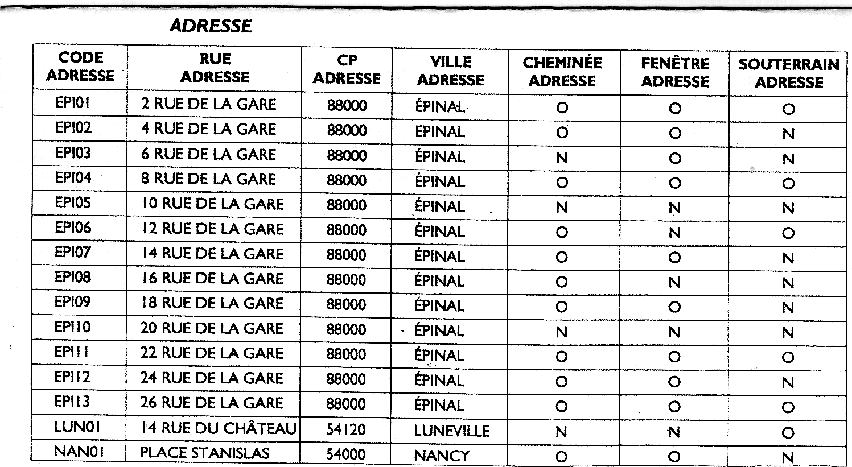
La traduction du MCD, « PapaNoël »

Slide 9
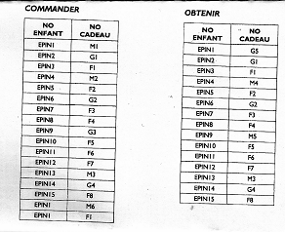
La traduction du MCD, « PapaNoël »
« commander » et « obtenir »

Slide 10
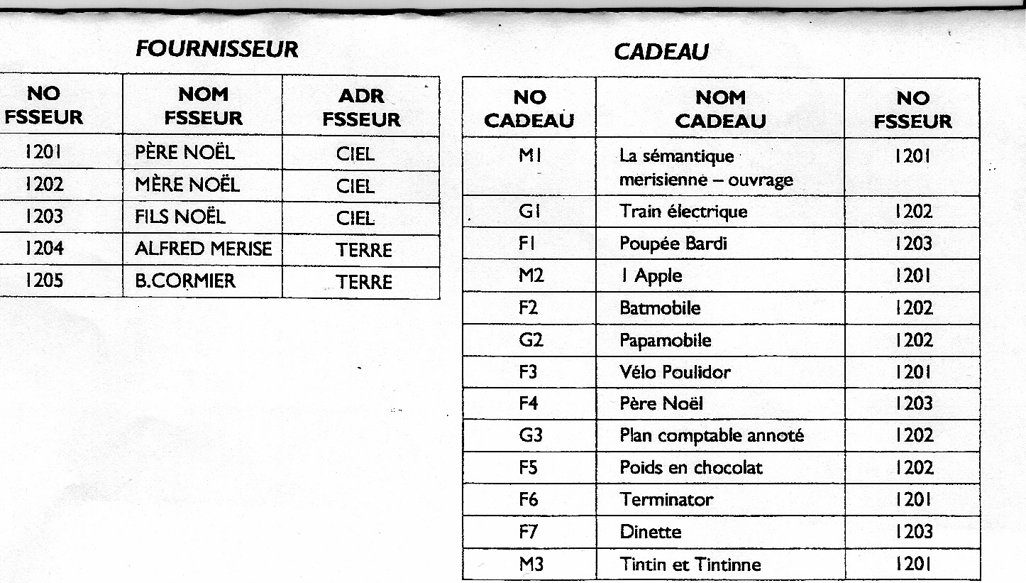
La traduction du MCD, « PapaNoël »
Les fournisseurs de cadeaux:

Slide 11
Le passage au MLD
Les entités sont-elles transformées en tables ?
Toute association est-elle transformée en tables ?
Si non , quelles sont les associations transformées en tables ? Quelle est la structure de ces tables ?

Slide 12
Les tables de la base PapaNoël
ENFANT ( noEnfant , nomEnfant, prénomEnfant, gentil, codeAdresse )
ADRESSE ( codeAdresse, rueAdresse, cp , ville, cheminée, fénêtre, souterrain )
COMMANDER ( noEnfant, noCadeau )
OBTENIR(noEnfant, noCadeau )
FOURNISSEUR ( noFsseur, nomFsseur, adrFsseur )
CADEAU ( noCadeau, nomCadeau, noFsseur )

Slide 13
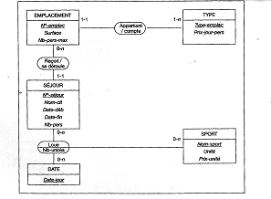
Traduction du MCD du camping de la Cerisaie
Le MCD:

Slide 14
Le MLD du camping
Les tables :

Slide 15
Relation : intuition
TABLE/
RELATION
Champ/
attribut
 | information
Enregistrement/
n-uplet

Slide 16
2- Le modèle relationnel
Une base de données relationnelle est constituée d’ un ensemble de tables aussi appelées relations liées entre elles.
La table ou relation ENFANT:
ENFANT ( noEnfant , nomEnfant, prénomEnfant, gentil, codeAdresse )
Clé primaire : noEnfant ; la connaissance de la valeur de la clé primaire permet de connaître la valeur des autres propriétés.

Slide 17
La clé étrangère
ENFANT ( noEnfant , nomEnfant, prénomEnfant, gentil, codeAdresse )
Clé étrangère: codeAdresse
Clé présente dans une table dont elle n’est pas la clé primaire,
tout en étant clé primaire d’une autre table.

Slide 18
Deux types de tables
Les tables statiques:
aucune colonne n’est clé primaire d’une autre table :
(exemples : tables ENFANT , ADRESSE, FOURNISSEUR)
Les tables dynamiques:
Il existe au moins une colonne qui est clé primaire d’une autre table
(exemples : tables COMMANDER , OBTENIR , etc)

Slide 19
Passage au MLD relationnel
Règle 0 :
Une entité est traduite par une table ( une relation ) de même nom dont les colonnes correspondent aux propriétés de l’entité .
La clé primaire de cette table est l’identifiant de l’entité

Slide 20
Passage au MLD
Règle 1 : association binaire 1,1 – (0,1),n
L’association n’est pas transformer en table .
L’identifiant de l’entité but ( 0,1 – n ) devient clé étrangère dans la table source (1,1)

Slide 21
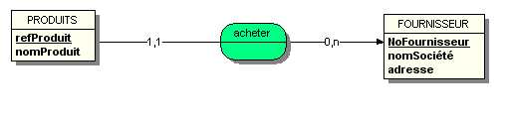
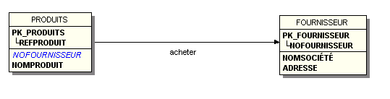
Exemple de la règle 1
source
but

Slide 22
Passage au MLD relationnel
Règle 2 : association binaire (0,1)-n , (0,1)-n , non porteuses de données:
L’association est traduite en table avec pour clé primaire , la concaténation des identifiants des entités reliées par l’association.
Cette table contient deux clés étrangères.

Slide 23

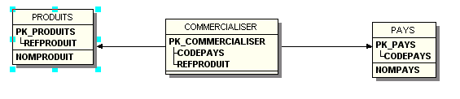
Passage au MLD relationnel
Exemple de la règle 2 :
MCD
MLD

Slide 24
Passage au MLD
Règle 3: association binaire 1-n ; 1-n porteuse de données:
L’association est traduite en table avec pour clé primaire , la concaténation des identifiants des entités reliées.
Cette table contient deux clés étrangères et les propriétés portées par l’association.

Slide 25
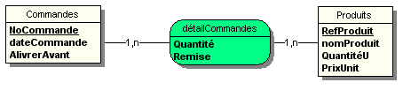
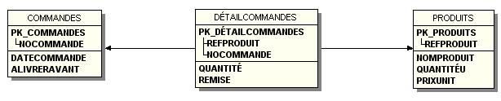
Exemple de la règle 3
MCD
MLD

Slide 26
Passage au MLD
Règle 4: association binaire 0,1 – 1,n
La cardinalité 0,1 est assimilée à une cardinalité 1, 1 . Donc:
L’ identifiant de l’entité but devient clé étrangère dans la table issue de l’entité source.

Slide 27

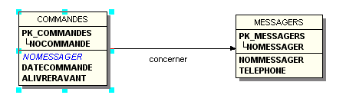
Exemple de la règle 4
MCD
MLD

Slide 28
Passage au MLD
Règle 5 : association binaire 1,1 – 0,1.
La cardinalité 1,1 est une contrainte plus forte que la cardinalité 0 , 1 . Donc:
L’ identifiant de l’entité but du lien 1,1 devient clé étrangère dans la table issue de l’entité source.

Slide 29
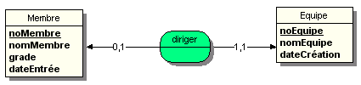
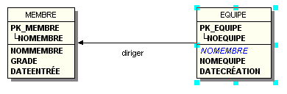
Exemple de la règle 5
MCD
MLD

Slide 30
Passage au MLD
Règle 6 : une association ternaire et plus de cardinalités 0,n- 0,n – 0,n –
L’association est traduite par une table ayant pour clé primaire :
la concaténation des clés étrangères provenant des entités participant à l’association.

Slide 31
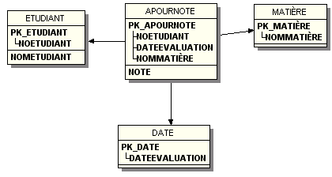
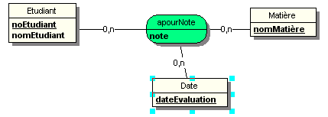
Exemple de la règle 6
MCD
MLD

Slide 32
Passage au MLD
On convient de ne pas créer les tables comportant comme unique propriété son identifiant.
Exemple : la table DATE ………..

